Slide 1

Одаренные дети
Республики Башкортостан
Апробация модели отбора одаренных детей и последующей работы с ними, в том числе для подготовки к различным олимпиадам

Slide 2
Основные задачи проекта
Определить концептуальную и структурную модели отбора одаренных детей и последующей работы с ними
Описание взаимосвязей институциональной формы реализации модели с определением субъектов образовательного процесса
Нормативно-методическое описание образовательного процесса
Определение стандартов
Описание основных инструментов и условий повышения квалификации и профессиональной переподготовки
Формирование схемы реализации модели и апробация технологий содержания обучения и воспитания

Slide 3
Этапы реализации проекта
1. Аналитико-диагностический этап | 01.12.2016 – 31.01.2017
2. Научно-методический и нормативно-правовой этап | 01.02.2017 – 30.04.2017
3. Технико-технологический этап | 01.05.2017 – 30.09.2017
4. Апробация модели | 01.10.2017 – 31.05.2018
5. Этап сопровождения масштабирования модели | 01.06.2018 – 01.12.2018

Slide 4
Выявление и развитие одаренности школьников в обогащенной образовательной среде
Одаренный школьник
в предметном обучении
во вне урочной деятельности
в процессе самообразования, саморазвития
в системе олимпиад, конкурсов
в системе исследовательской деятельности
в системе дополнительного образования
в образовательной сфере школы
Развитие одаренности
во внешкольной образовательной среде
Мотивация, стимулирование
Процесс выявления
Обучающийся

Slide 5
Система психолого-педагогического сопровождения одаренных школьников в олимпиадном движении
Международный уровень
Уровни олимпиад
Педагог, психолог
Индивидуальная обучение, высококвалифицированными специалистами
Федеральный уровень
Тьютор
Дистанционное обучение по специализированным программам
Региональный уровень
Учитель в школе
Очные, групповые или индивидуальные занятия
Муниципальный уровень

Slide 6
Дистанционные олимпиады и школы
 | Олимпиада (первичный срез) | Дистанционные школы | Олимпиада (контрольный срез)
Школьный этап 5-11 классы | 19.03 – 23.03.18 | 26.03 – 30.03.18 | 02.04 – 08.04.18
Муниципальный этап 7-11 классы | 09.04 – 13.04.18 | 16.04 – 22.04.18 | 23.04 – 26.04.18
Региональный этап 9-11 классы | 30.04 – 04.05.18 | 10.05 – 20.05.18 | 21.05 – 25.05.18

Slide 7
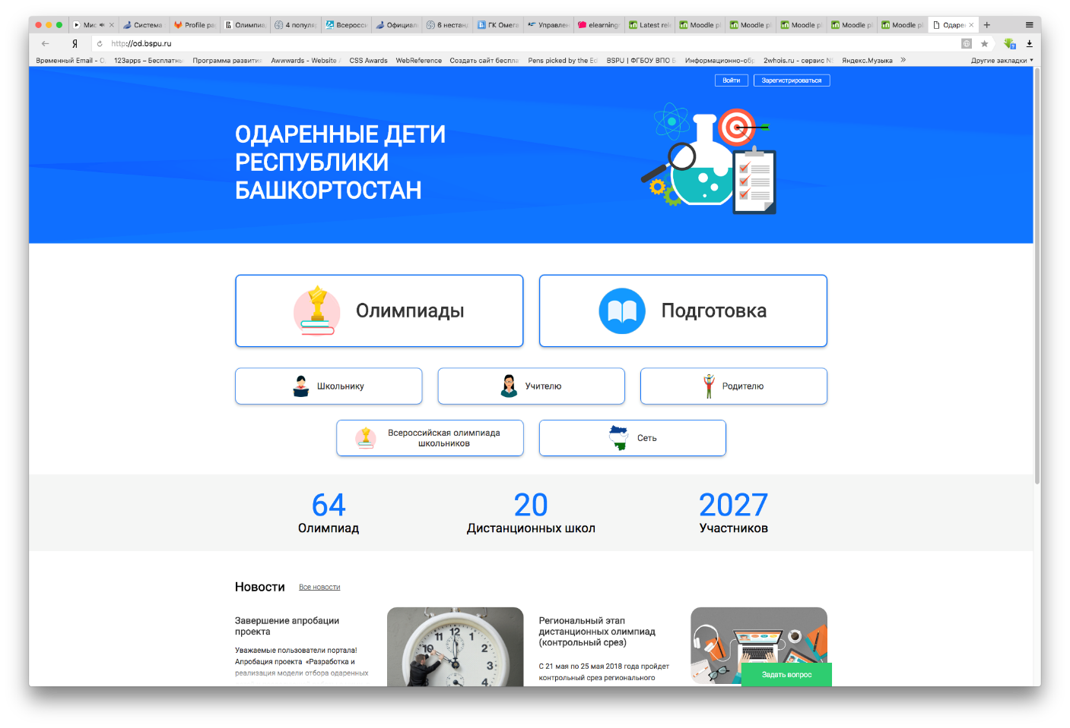
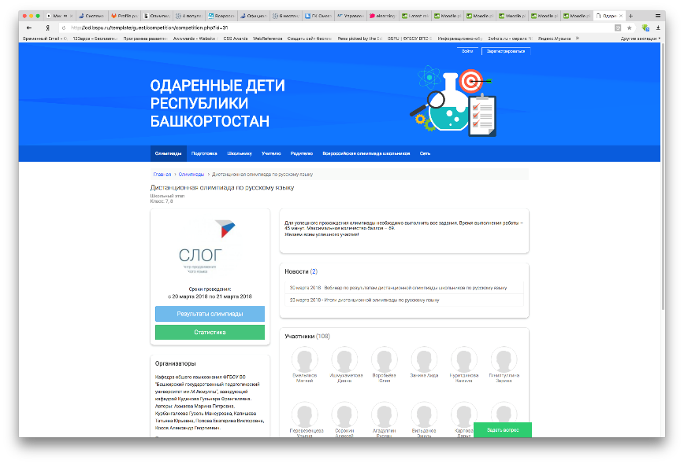
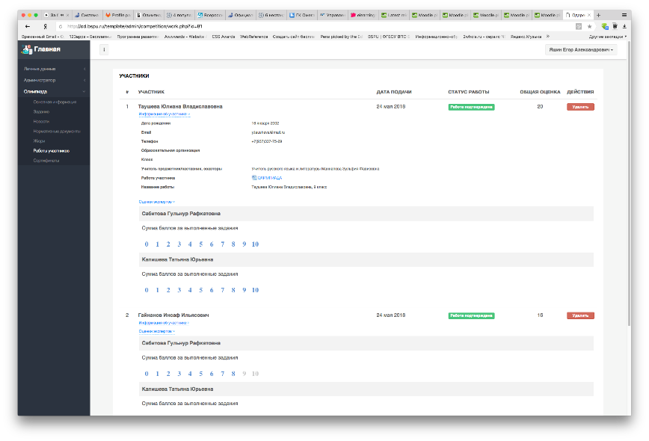
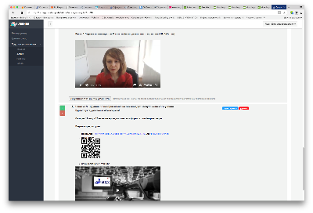
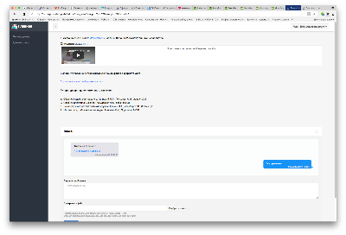
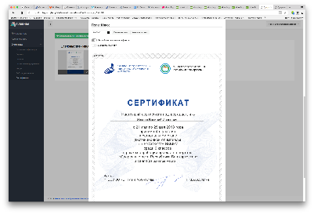
Интернет-портал «Одаренные дети Республики Башкортостан»

Slide 8
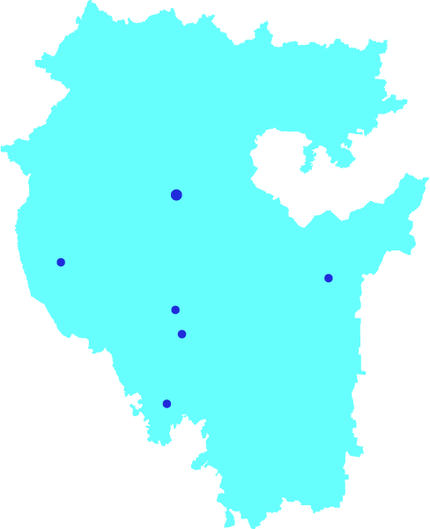
Статистика
64
Олимпиады
14
Вебинаров
117 333
Посещения сайта
10
Школ из четырех районов
Республики Башкортостан
20
Дистанционных школ
60 900
Получено ответов
и прислано работ
46
Учителей
12
Экспертов
и организаторов
2 010
Участников

Slide 9
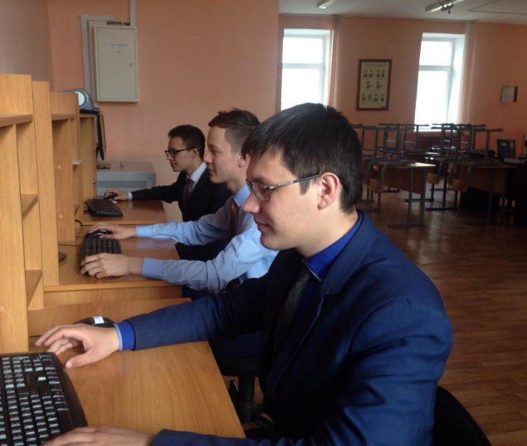
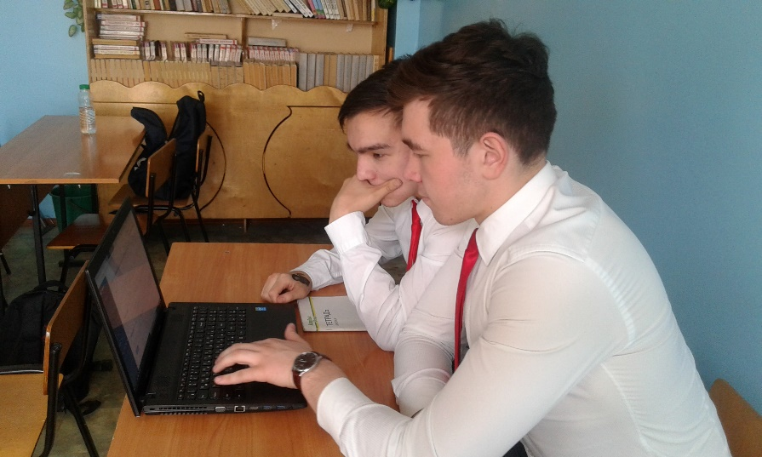
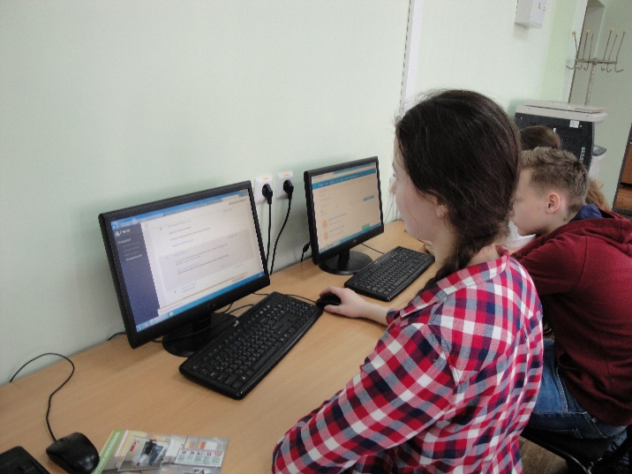
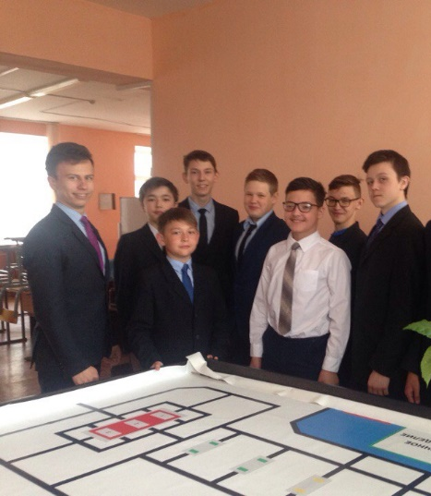
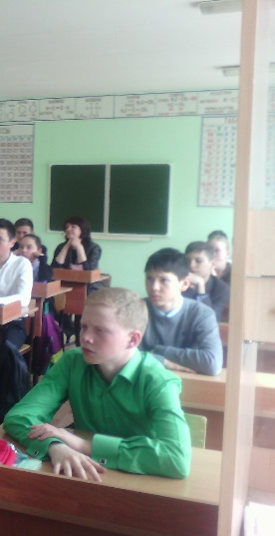
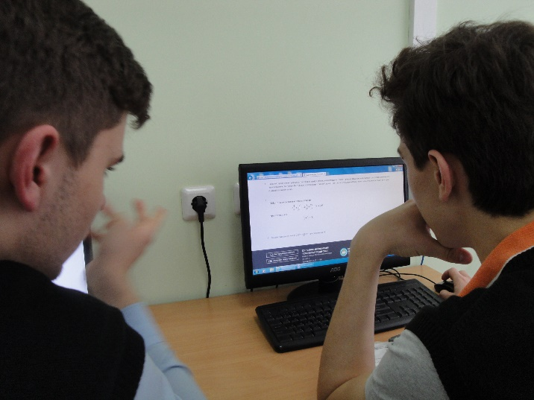
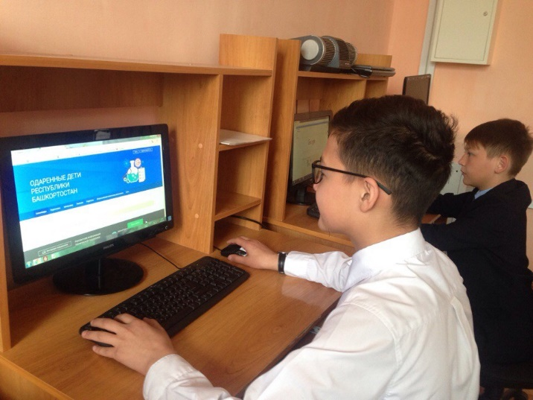
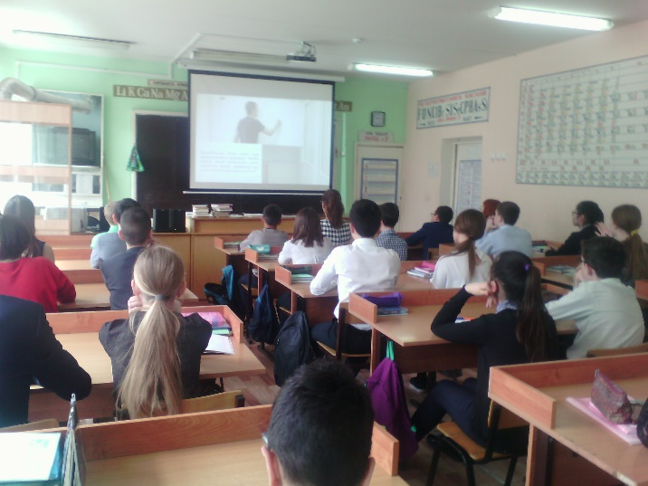
Апробация проекта

Slide 10
Мониторинговые исследования. Эффективность модели
Сравнение результатов олимпиад первичного и контрольного срезов, зависимость результатов от типа задания и этапов олимпиады, рейтинг образовательных организаций до и после апробации модели.

Slide 11
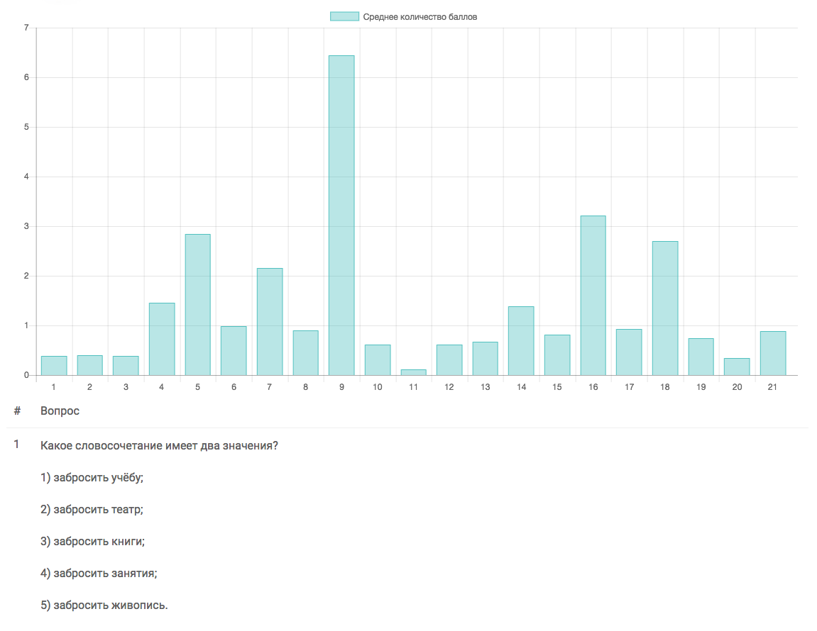
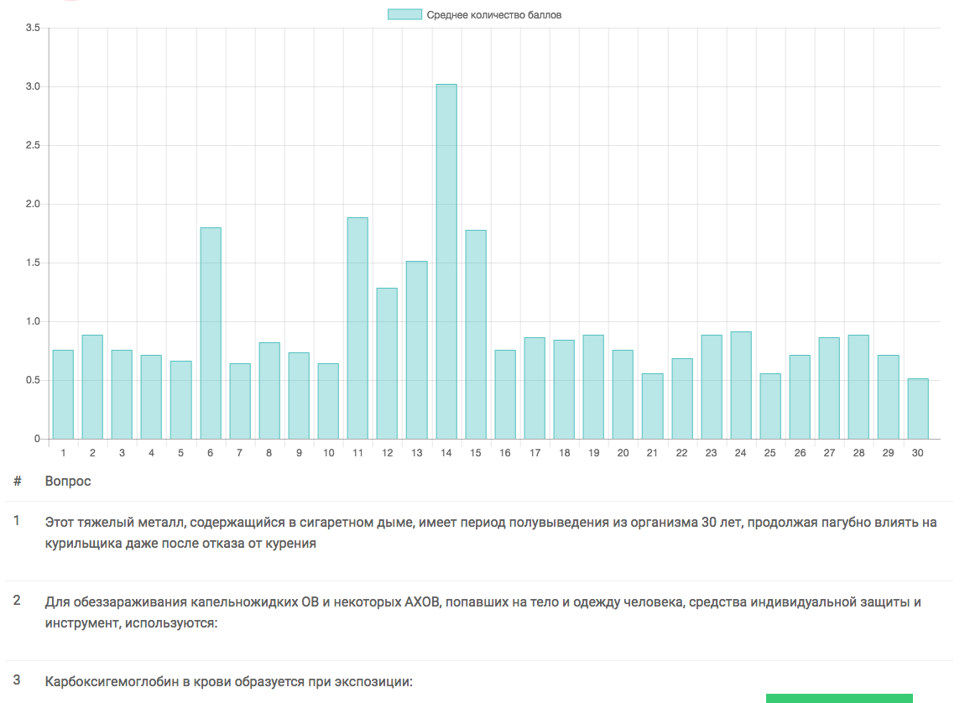
Мониторинговые исследования. Составление и автоматизация проверки олимпиадных заданий
Анализ и разработка инструментов реализации автоматизированных заданий олимпиадного уровня, а также методики их составления с учетом реализации с помощью дистанционных технологий. Предоставление графиков успешности ответов на задания олимпиад.

Slide 12



Сопровождение апробации
Оперативное взаимодействие — группа в мобильном мессенджере
Официальная переписка, офлайн взаимодействие по электронной почте
Взаимодействие в рамках обучения и техническая поддержка – форма обратной связи на сайте, чаты организаторов и обучающихся в системе

Slide 13
Корректировки методов и форм
В ходе апробации изменен подход в создании и проверке заданий школьного и муниципального этапов. Корректируется программный код портала, вносятся изменения в пользовательский интерфейс.
В планах к ближайшей реализации:
Расширение функционала портфолио пользователя
Создание Республиканского рейтинга учащихся
Повышение прозрачности работы жюри
Добавление инструментов первичного отбора и профилизации одаренных детей

Slide 14
Курсы повышения квалификации
46
Учителей
72
Часа
4 модуля
Феноменология одаренности. Особенности развития одаренных детей
Контроль: тестирование
Выявление и диагностика одаренных школьников
Контроль: Практические задания
Психолого-педагогическое сопровождение одаренных детей.
Контроль: Практические задания
Педагогические технологии в работе с одаренными детьми.
Контроль: тестирование
Итоговое тестирование
09.04 – 25.05.2018
Дистанционный формат

Slide 15
Развитие проекта
Создание единой базы данных и цифрового портфолио одаренных детей Республики Башкортостан
Увеличение количества предметов школьной программы, создание учебного контента, внедрение модели в систему образования Республики Башкортостан
Применение проектного метода в профессиональном самоопределении и изучении истории, географии и культуры Республики Башкортостан
Включение в модель отбора и работы с одаренными детьми организаций высшего и профессионального образования

Slide 16
Спасибо за внимание

